Slide 1
Земельная рента : история классовых отношений.

Slide 2
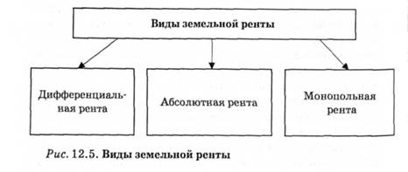
Определение
Земельная рента — разновидность ренты, цена, уплачиваемая за использование ограниченного количества земли и других природных ресурсов.
Земельная рента выступает в форме абсолютной ренты, дифференциальной ренты и монопольной ренты.

Slide 3
Абсолютная земельная рента — один из видов дохода от собственности на землю, плата собственнику за разрешение применять капитал к земле; уплачивается арендатором абсолютно со всех участков земли независимо от плодородия (отсюда название этого вида ренты).
Дифференциальная рента — дополнительный доход, получаемый за счет использования большей плодородности земли и более высокой производительности труда. Дифференциальная рента существует в двух формах: дифференциальная рента I и дифференциальная рента II. Источниками дифференциальной ренты I являются более производительный труд на относительно лучших и средних по плодородию землях, а также различия в местоположении участков земли по отношению к рынкам сбыта, транспортным путям и т. д. Дифференциальная рента II связана с дополнительными вложениями капитала в один и тот же участок, обеспечивающими получение добавочной прибыли. Дифференциальная рента возникла как результат ограниченности земли: цена производства сельскохозяйственного продукта определяется условиями производства не на средних и лучших участках, а на худших, так как продукт только лучших и средних участков недостаточен для покрытия общественного спроса.
Монопольная рента — особая форма земельной ренты, образуется при продаже определенных видов сельскохозяйственных продуктов по монопольной цене, превышающей их стоимость.

Slide 4
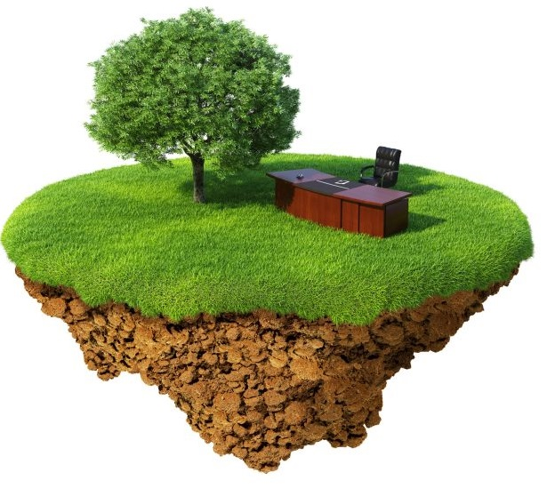
К земельной ренте относится также рента с земель, не вовлекаемых в сельскохозяйственный оборот: рента с земель, используемых в добывающей промышленности; рента со строительных участков. В добывающей промышленности образуется прежде всего дифференциальная рента, так как при добыче полезных ископаемых издержки производства каждой единицы продукции и доставки её на рынок неодинаковы и находятся в зависимости от богатства недр и от месторасположения угольных шахт, нефтяных промыслов и т. д.

Slide 5
Формы получения ренты
Феодалы получали ренту в нескольких формах:
отработочная (барщина);
натуральная (оброк);
денежная.

Slide 6
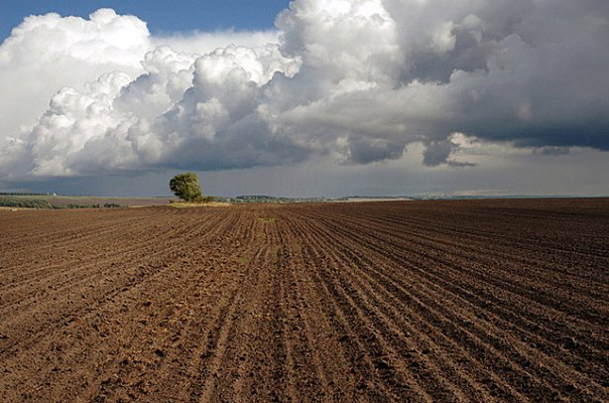
История становления земельной ренты
Земля принадлежит всем, но это не помешало землевладельцам и феодалам в прошлом захватить огромные площади и огласить их своей собственностью. В дальнейшем, владением феодалов стал и владения крестьян. Впоследствии крестьяне стали крепостными, которые должны были уплачивать налог на землю в натуральном виде, т.е. часть, обычно 50% от всего выращенного на земле.
Стоит заглянуть не в тысячи лет назад, а всего лишь в 300. Самое активное развитие земельной ренты произошло именно в это время.
Барин или феодал брал людей работать на своем поле за гроши, что не особо хорошо сказывалось на результате. Крепостные были, поле было, а результата нет.

Slide 7
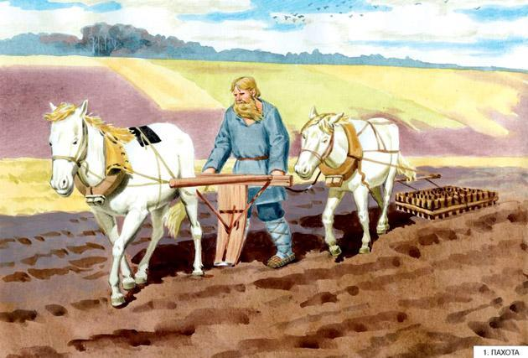
В то время, пораздумав, решили изменить форму премирования тех, кто работает на поле. Попросту говоря, вся земля барина или феодала переходила в пользование крестьянам. Крестьяне, получив землю, имели право выращивать и продавать продукты, но 50% часть от всего выращенного или проданного должна была отходить землевладельцу. При использовании такой схемы производительность труда росла, с ней же росло и количество продуктов и денег, которые получал землевладелец. Все были счастливы: крестьянин, работающий на себя и землевладелец, получающий пассивный доход. В таком обществе появляются признаки арендных отношений, а земельная рента есть ничто иное, как плата за пользование землей.

Slide 8
В капиталистическое время рента уже более выражена в денежном, а не в натуральном налоге. В это время рента земли становится более четкой для нашего понимания. Если при феодализме субъектами отношений земельной собственности были феодал и крестьянин, то при капитализме — это землевладелец и арендатор-капиталист. Последний использует землю для коммерции и выгоды, вкладывая деньги в землю и оборудование. В это время оба субъекта земельных отношений равноправны.
Землевладелец отдает землю в аренду или полностью продает ее арендатору, таким образом, подтверждая частное право на землю. В первом случае земля отдается на временно до конца арендных отношений, во втором случае – в собственность, т.е. земля навсегда переходит в пользование арендатора, делая его землевладельцем. Землевладелец, и в первом, и во втором случае, получает некую сумму стоимости земли, которая формируется спросом на эту землю и производителями продукции на этой земле— это по сути называется земельной рентой.

Slide 9
Рента земли в России
Рента земли в России развивалась довольно интересно. Если углубиться в историю, то изначально это был натуральный налог и оброк. Позже, после 1861 года это стала земельная рента, которую вольный крестьянин должен был платить в денежном эквиваленте за пользование землей. Тогда крестьяне могли выкупить землю сразу, что не представлялось возможным, либо платить ренту на землю и часть за покупку земли одновременно, что тоже не было возможным.
В эпоху СССР все было общим, в том числе и земля, главным собственником которой являлось государство. Люди не получали с земли деньги, лишь работали колхозы и совхозы. В первом случае коллективные хозяйства работали не на прибыль, а на то, чтобы жить, продавая продукцию и обеспечивая себя и свои дома едой и деньгами. Часть произведенной продукции отправлялась непосредственно государству, в какой-то мере это можно было назвать рентой, но с натяжкой. Совхозы — полностью были зависимые от государственной структуры, продукция делалась для государства и только.
На сегодняшний момент, в век капитализма, рента снова начала оживать. Землю арендуют как для выращивания продукции, так и для постройки на ней зданий и сооружений. Прекрасно отражает рентные отношения город Москва, где все три типа ренты встречаются на каждом углу. Средняя стоимость ренты земли в России составляет 1-7% от стоимости земли при выкупе. Средняя стоимость колеблется в пределах 25-225 американских долларов за гектар.
Итак, рента очень сильно влияет на ценообразование продуктов питания и на жилье. Землевладельцы, пользуясь своим частным правом на землю, пытаются разбогатеть, не прикладывая усилий для этого.

Slide 10
Спасибо за внимание!

